Slide 1

Tú solución más cerca de ti!
Integrantes: Manuel Cardenas
Daniel Campos
Jusselly Moreno

Slide 2
Prototipo de Alta Fidelidad

Slide 3
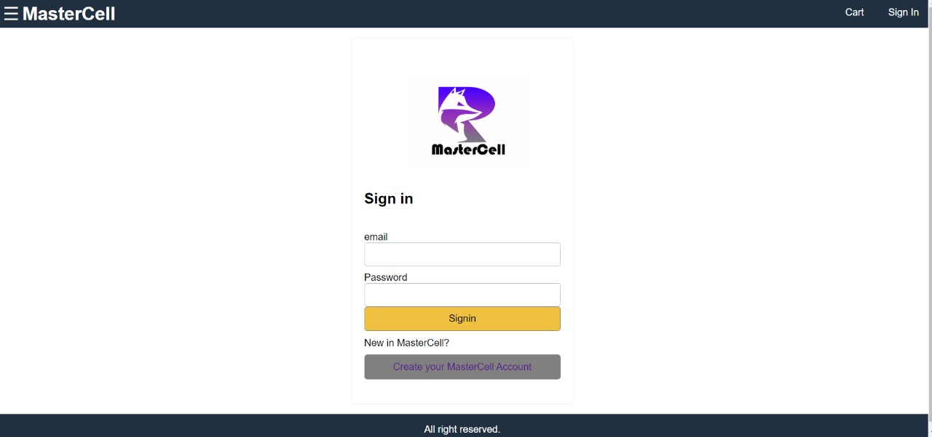

Slide 4
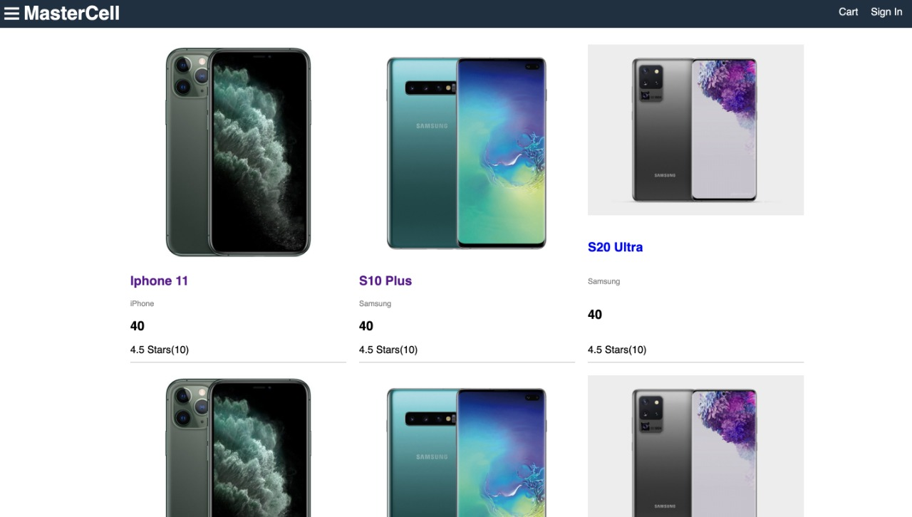

Slide 5
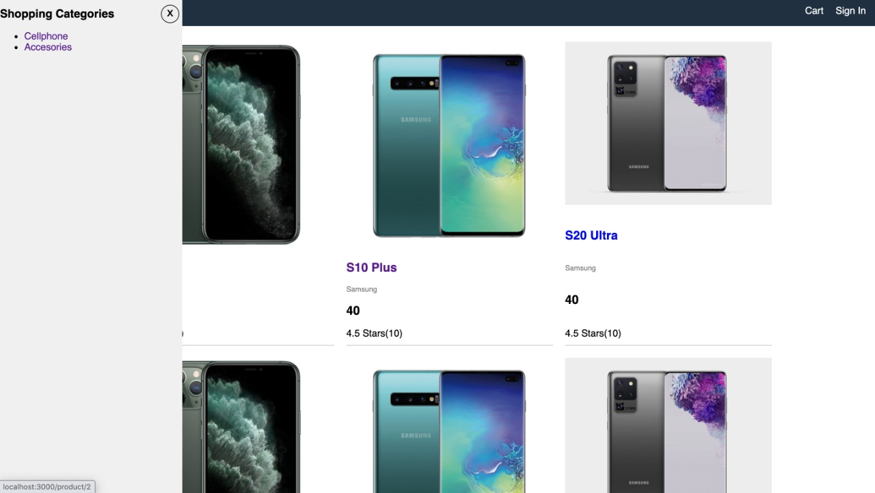

Slide 6
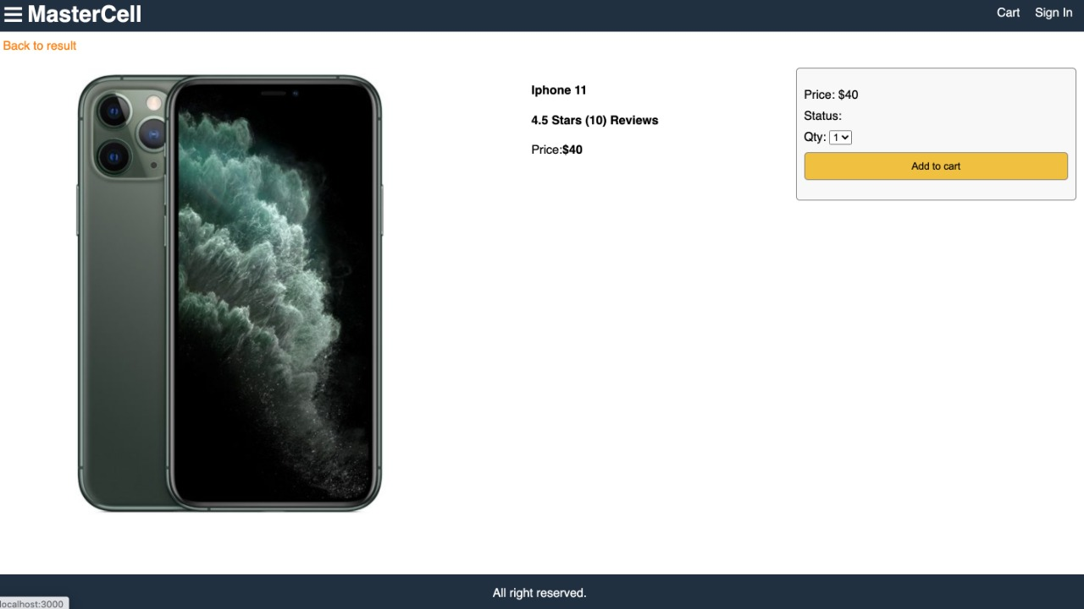

Slide 7
Casos de Uso

Slide 8
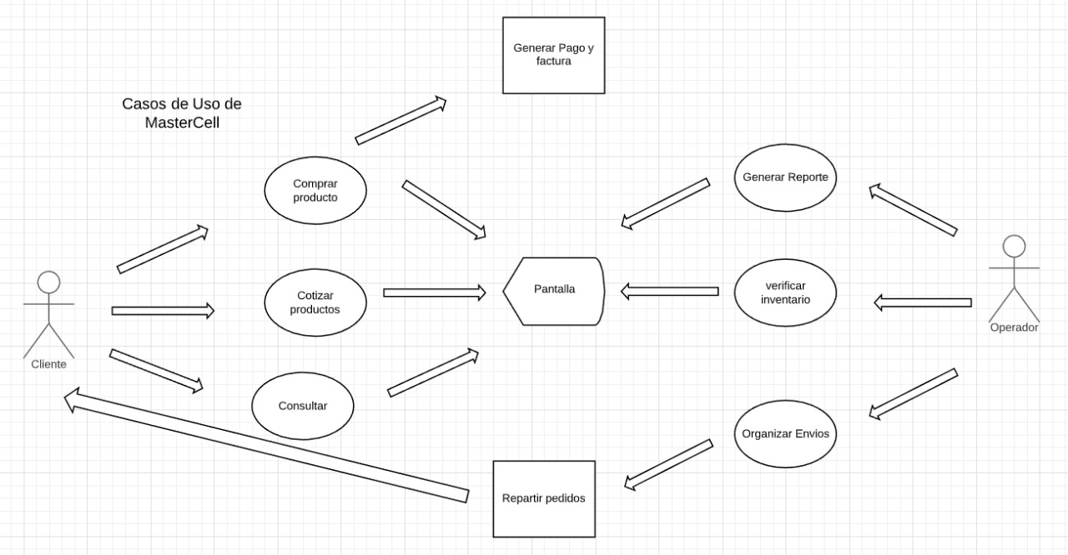

Slide 9
Diagrama de Entidades DB

Slide 10
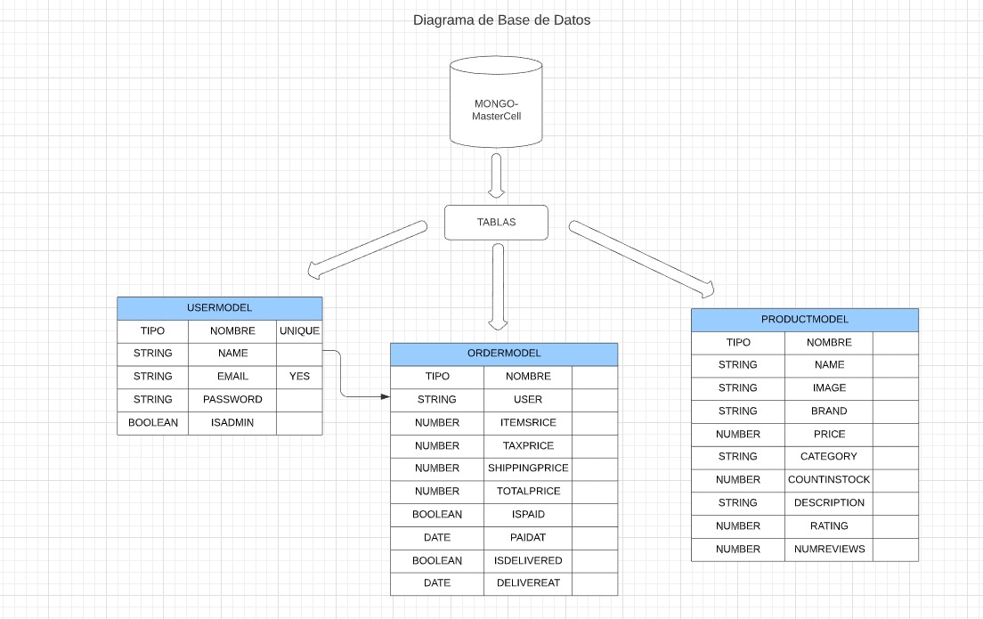

Slide 11
¿Por qué nuestros colores?
Azul
El azul sugiere responsabilidad e inspira confianza. Los azules más oscuros implican autenticidad, confianza, seguridad y fidelidad. A diferencia de los colores cálidos como el rojo, el naranja y el amarillo, el azul está ligado a la conciencia y al intelecto.
Amarillo
Es el color del sol y se traduce en emociones como optimismo, felicidad, brillo y alegría. Se ha comprobado que el color amarillo provoca pensamientos creativos. Aunque si el amarillo es usado en exceso puede tener un efecto perturbador. Es muy eficaz para atraer la atención.

Slide 12


